Slide 1
L’innovazione digitale cambia la società I : opportunità e minacce per la persona tra Big Data e Intelligenza Artificiale nella finanza
a cura di Giuseppe Canio Pace*
*Le opinioni qui espresse sono personali e non impegnano l’Istituto di appartenenza
Milano, primavera 2020

Slide 2
CAPITOLO I
BIG DATA INTELLIGENZA ARTIFICIALE PIATTAFORME ONLINE
CAPITOLO II
ALBERO DEL FINTECH – RISCHI E OPPORTUNITA’ – DAL LATO DELL’UTENTE
CAPITOLO III
INTELLIGENZA ARTIFICIALE: ETICA E DIRITTI
CAPITOLO IV
TUTELE - CONCLUSIONI

Slide 3
CAPITOLO II
ALBERO DEL FINTECH – RISCHI E OPPORTUNITA’ – DAL LATO DELL’UTENTE
(a)

Slide 4
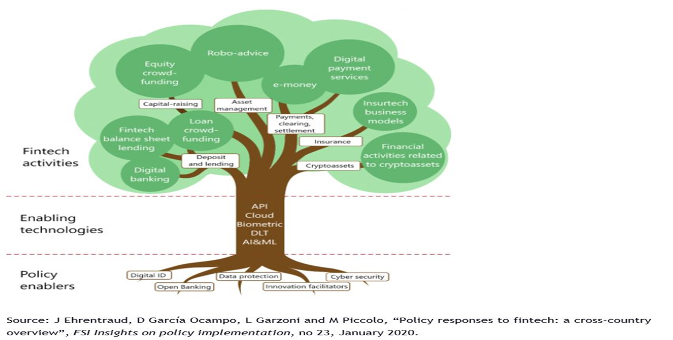
I SERVIZI DIGITALI E L’ALBERO DEL FINTECH

Slide 5
OPPORTUNITA’ E RISCHI

